Slide 1
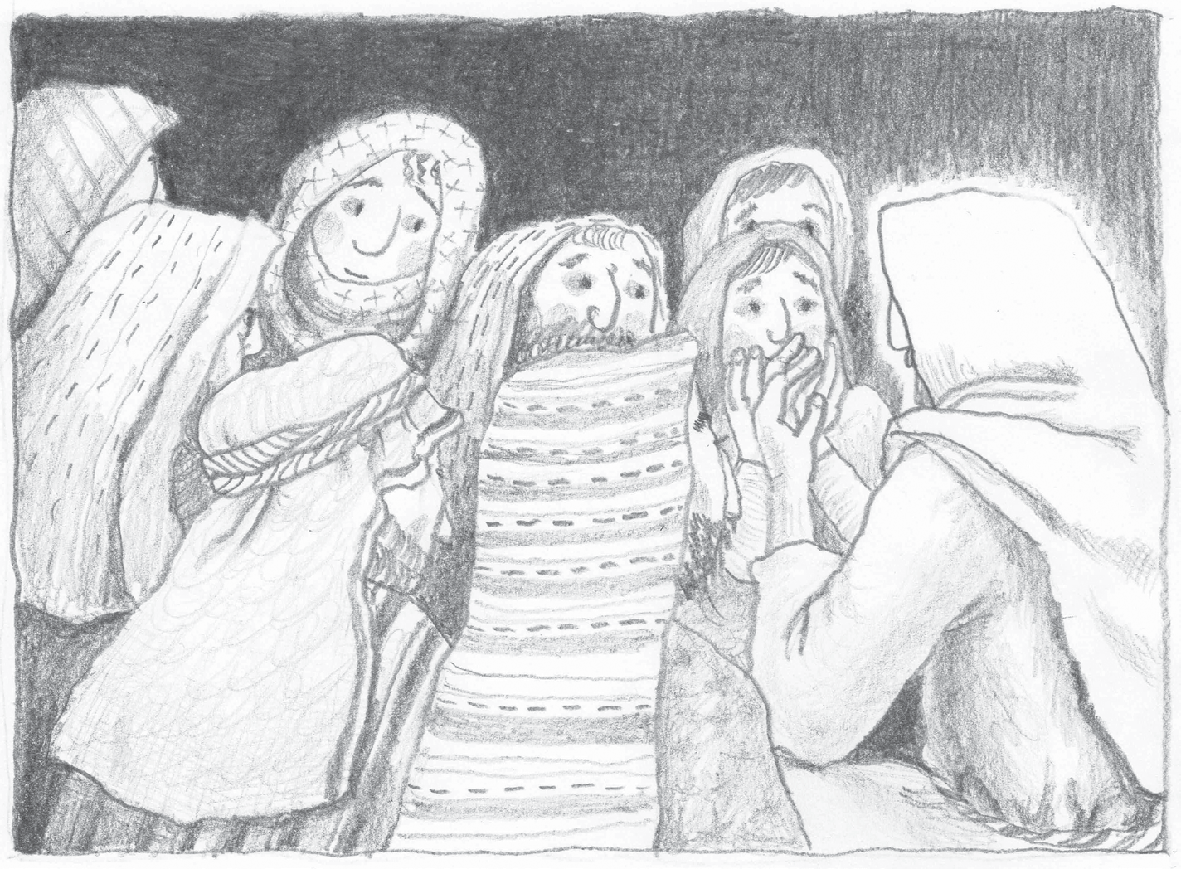
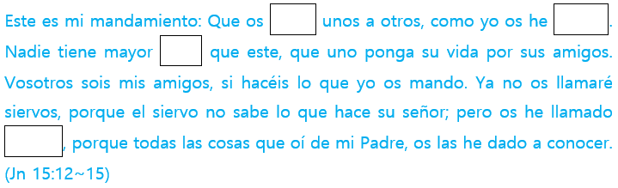
El evangelismo de Jesús
38
Jesús se hizo amigo de los pecadores
Lc 15:1~32, Jn 15:12~16
Hoy aprender
Palabra
1. Saber que Jesús vino para encontrar pecadores que se arrepienten.
2. Saber que el Señor nos trata como amigos cuando hacemos lo que nos manda.
104

Slide 2
Palabra Entender
No es fácil tener buenos amigos. Una de las razones es que el nivel de mi amigo está directamente relacionado con mi nivel. Así como hay un dicho que dice que conoces a una persona cuando ves a su amigo. De igual manera, este depende del tipo de persona que soy; mi forma de ser determinará los amigos que puedo hacer. Para tener un buen amigo, primero tengo que ser una buena persona.
Sin embargo, el Dios santo llama a los pecadores no solo para perdonarlos, sino también para hacerlos sus amigos. Esto es realmente asombroso. Abraham en el Antiguo Testamento fue llamado amigo de Dios. Moisés también tuvo comunión con Dios cara a cara como la gente habla con sus amigos. Enoc, Noé o Job también tenían una relación cercana con Dios.
En el Evangelio de San Juan, Jesús dijo que si hacemos lo que Jesús manda, somos amigos de Jesús. Y Jesús murió en la cruz para hacernos verdaderos amigos del Señor. Aquel que acepta ese amor y ama al Señor se vuelve amigo del Señor. De hecho, Jesús llamó amigos a sus discípulos. Además, cuando Lázaro enfermó y murió, dijo: “Nuestro amigo Lázaro duerme”(Jn 11:11). Jesús resucitó a Lázaro que había muerto y participó en una fiesta en su casa, comieron y compartieron comunión juntos. Se convirtió en un verdadero amigo.
¿Cómo debemos tratar al Señor los que hemos sido amados por el Señor? ¿Y cómo debemos tratar a otras almas que aún no han recibido la salvación?
Resumen de la lección
105

Slide 3
Palabra Escríbelas en la tabla de tu corazón (Recitación)
Nadie tiene mayor amor que este, que uno ponga su vida por sus amigos. Vosotros sois mis amigos, si hacéis lo que yo os mando. (Jn 15:13~14)
Greater love has no one than this, than to lay down one’s life for his friends.
You are My friends if you do whatever I command you. (Jn 15:13~14)
1
Subraya las palabras o frases clave en el versículo.
2
Si hacemos lo que Jesús manda, somos amigos de Jesús. ¿Cuál crees que fue el mandato?
Palabra Cambiar mi mente a la palabra
1
Los fariseos y escribas que eran religiosos en la época de Jesús se quejaban de que Jesús se juntaba con los pecadores(Lc 15:1~2). ¿Qué es lo que pensaron ellos y Jesús de manera diferente(Mr 2:17)?
2
Nuestra identidad con Jesús es tan diferente como el cielo y la tierra. Compara y escribe la diferencia.
Identidad de Jesús
Is 9:6
Fil 2:6
Nuestra identidad
Job 25:4~6
Ro 3:9~12
106

Slide 4
3
Jesús se hizo nuestro amigo aunque no tenemos nada que ver con su identidad e incluso nos dio la vida. ¿Cuál es la razón(Ro 5:6~8)?
4
Piensa en tu mejor amigo. Lo conoces bien y lo amas y pasas mucho tiempo junto con él. Si es así, ¿cuánto conoces, amas y pasas tiempo con Jesús, tu amigo? Escribe todo lo que conoces y sientes sobre Jesús.
5
¿Cómo deberías tratar al Señor desde que comprendiste el amor de Jesús? ¿Y cómo deberías tratar a otras almas que no han recibido la salvación que te rodean? Escribe tu propio pensamiento y decisión.
107

Slide 5
Palabra Aplicando a la vida
La palabra de hoy
(Escribir la Palabra)
La oración de hoy
(Gratitud / Arrepentimiento / Súplica)
D
Pr 17:17
L
Is 9:6
M
Mr 2:17
108

Slide 6
X
Jn 15:13
J
Ro 5:8
V
Fil 2:6
S
1Jn 4:7
109

Slide 7

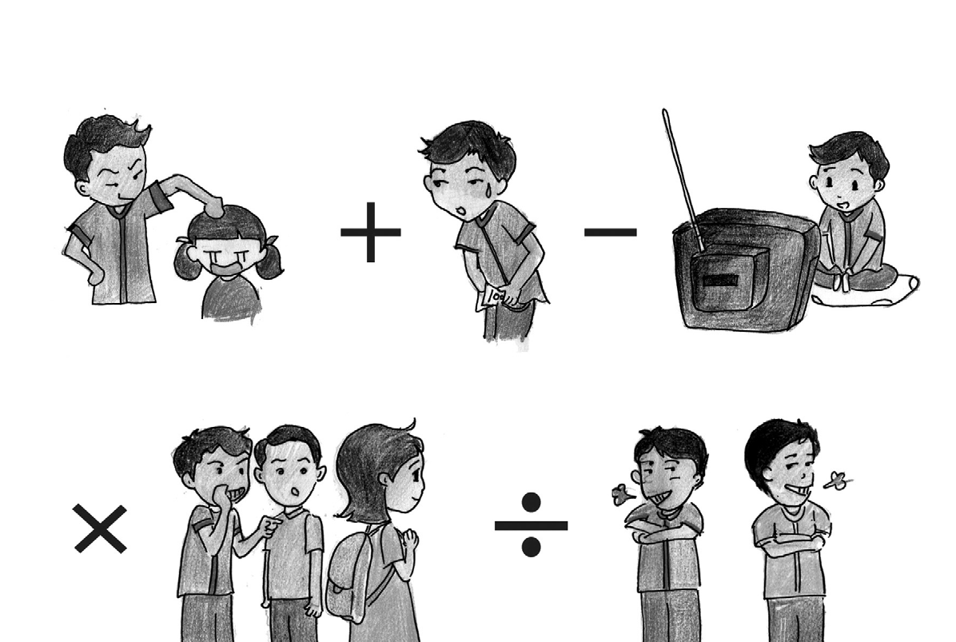
Alegoría
Las matemáticas del pecado
Suma – El pecado te suma problemas. Cuando usamos métodos pecaminosos, nos volvemos más y más retorcidos y problemáticos.
Resta – El pecado te resta todas tus fuerzas. Cuanto más profundo es el pecado, menos motivado y más impotente estarás en todas las cosas.
Multiplicación – El pecado multiplica tu dolor. Hay momentos en que la vida pecaminosa se convierte en un anestésico, pero el dolor después de despertar es peor que antes.
División – El pecado divide a los prójimos. Divide a la familia. El pecado hace perder a los amigos. Finalmente, el pecado hará pedazos tu alma.
110

Slide 8

Tengo una pregunta~
¿Cómo sabemos que una persona tiene espíritu?
Si una persona tiene espíritu o no, es un problema muy importante. Si una persona no tiene espíritu, no tiene que pensar en el mundo venidero y no tiene que preocuparse por el cielo o el infierno. Solo necesita hacer lo que quiere hacer mientras vive en esta tierra y vive la vida que desea. Sin embargo, la Biblia dice que el hombre tiene espíritu. La razón por la que no podemos ver a Dios es porque Dios es espíritu.
Dios es Espíritu; y los que le adoran, en espíritu y en verdad es necesario que adoren. (Jn 4:24)
La Biblia dice que los ángeles también son espíritus ministradores(He 1:14). E hizo al hombre a imagen de Dios que es espíritu.
Y creó Dios al hombre a su imagen, a imagen de Dios lo creó; varón y hembra los creó. (Gn 1:27)
El hombre también tiene la imagen de Dios, es decir, un espíritu. Nuestro cuerpo visible es solo la casa donde vive el espíritu, y ​​la esencia del hombre es el espíritu que está dentro de él. La Biblia dice que el hombre está compuesto de cuerpo, alma y espíritu.
Porque la palabra de Dios es viva y eficaz, y más cortante que toda espada de dos filos; y penetra hasta partir el alma y el espíritu, las coyunturas y los tuétanos, y discierne los pensamientos y las intenciones del corazón. (He 4:12)
Y el mismo Dios de paz os santifique por completo; y todo vuestro ser, espíritu, alma y cuerpo, sea guardado irreprensible para la venida de nuestro Señor Jesucristo. (1Ts 5:23)
El cuerpo(Body) es un cuerpo con cinco sentidos, el alma(Soul) está a cargo de la percepción humana, la razón y la emoción, y el espíritu(Spirit) es el 'yo' esencial que se asemeja a la imagen de Dios, y el anhelo por el mundo eterno es porque existe el espíritu. Las plantas sólo tienen cuerpo, los animales cuerpo y alma por lo que pueden sentir emociones y los hombres cuerpo, alma y espíritu. Una de las pruebas seguras de que una persona tiene espíritu es la conciencia. Incluso si nadie la ve, la conciencia que hace latir tu corazón cuando pecas, se puede decir que son los ojos de Dios que puso en el hombre. Esta pertenece al espíritu, que no se puede encontrar en otros seres vivos como los animales. Además, debido a que el hombre tiene espíritu, ha existido la religión desde la antigüedad y existe el deseo de vivir para siempre. No importa cuánto has logrado de lo que has querido en el mundo, si hay un sentimiento de vacío en tú corazón es porque el deseo del espíritu no ha sido satisfecho.
El hombre tiene espíritu. Si no hay espíritu, el hombre será como una bestia que acaba con la muerte.
111

